Slide 1
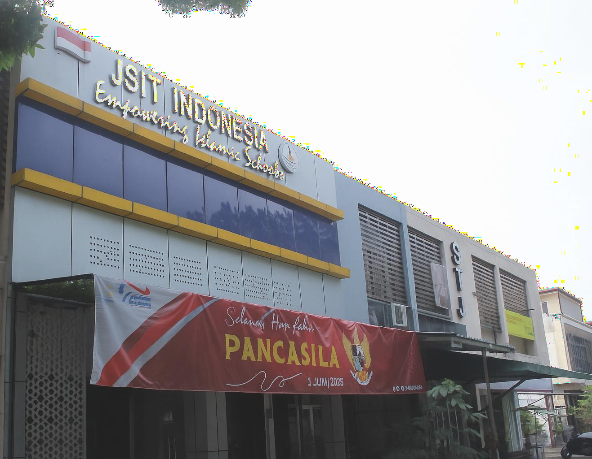


AGENDA HARI INI
08.30-09.45 PPB, Pembelajaran Mendalam, & Filosofi Pembelajaran TERPADU
09.45-10.00 Coffee Break
10.00-11.30 Merancang RPP/MA PBL Kekhasan SIT
13.00-15.00 Praktik & Simulasi Dalam Kelompok
15.00-15.30 Sholat Ashar
15.30-17.00 Revisi, Refleksi & Tindak Lanjut
17.00 Pentupan

Slide 2
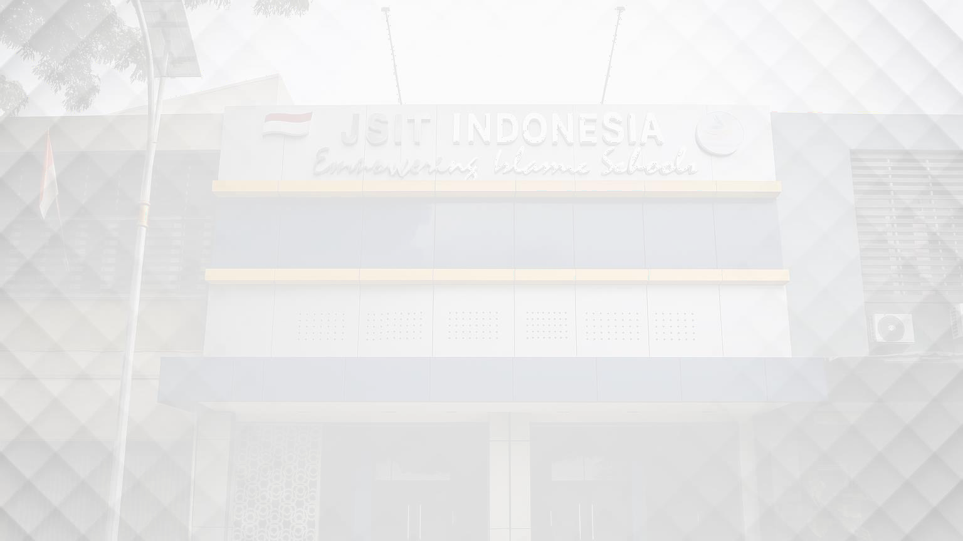


Kita Bergerak Dulu Ya
JSIT INDONESIA
Ayo kawan semua bertepuk tangan
Sekali lagi bertepuk tangan
Maju satu langkah bertepuk tangan
Sekali lagi bertepuk tangan
Mundur dua langkah bertepuk tangan
Sekali lagi bertepuk tangan
Putarlah badanmu sambil bergoyang
Sambil tertawa AHA bertepuk tangan
Ayo kawan semua bertepuk tangan
Sekali lagi bertepuk tangan
Ke kanan 3 langkah bertepuk tangan
Sekali lagi bertepuk tangan
Ke kiri 4 langkah bertepuk tangan
Sekali lagi bertepuk tangan
Putarlah badanmu sambil bergoyang
Sambil tertawa AHA bertepuk tangan
Lagu: Aji Syafa
CEK KESIAPAN
Opener

Slide 3
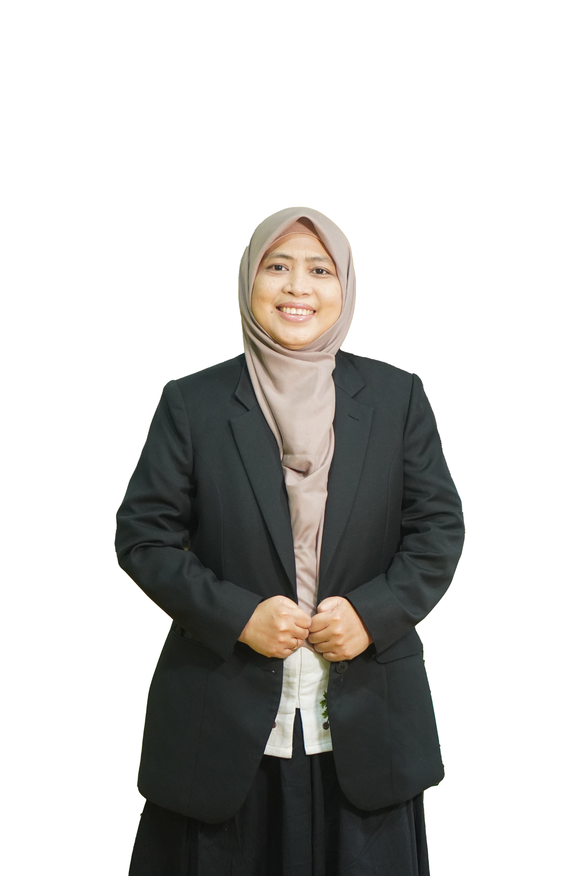
PEMBELAJARAN MENDALAM KEKHASAN SIT
Dr. Endah Tri Kusumawati, M.Pd.-Ketua Bidang 1 Paud Dikdasmen
Pekalongan, 26 Oktober 2025
Presented by
JSIT INDONESIA

Slide 4
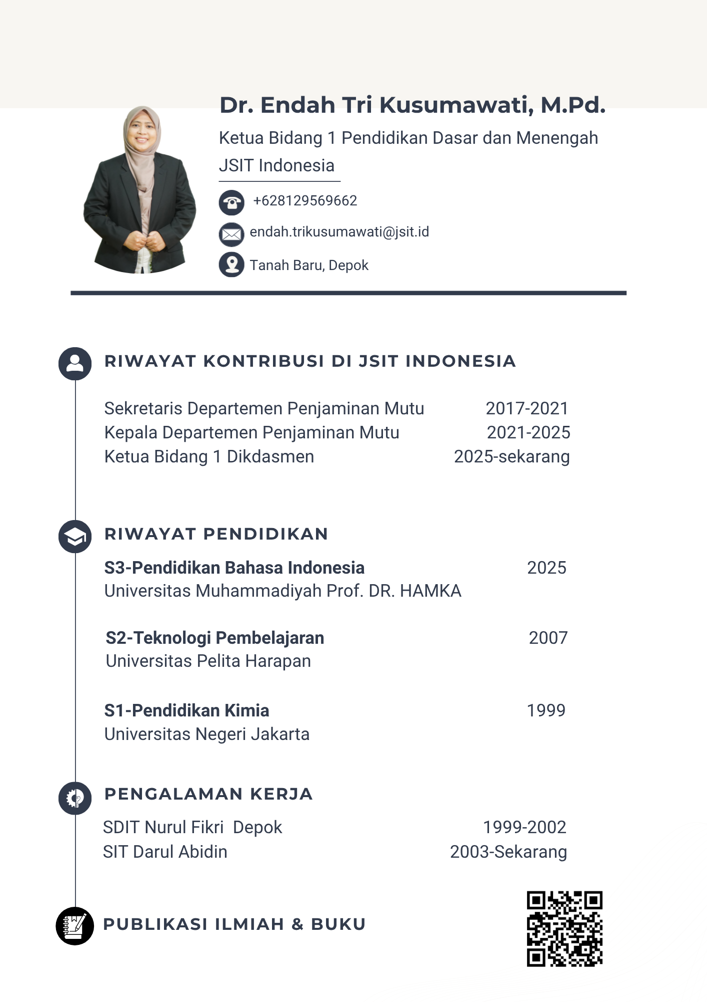

Slide 5
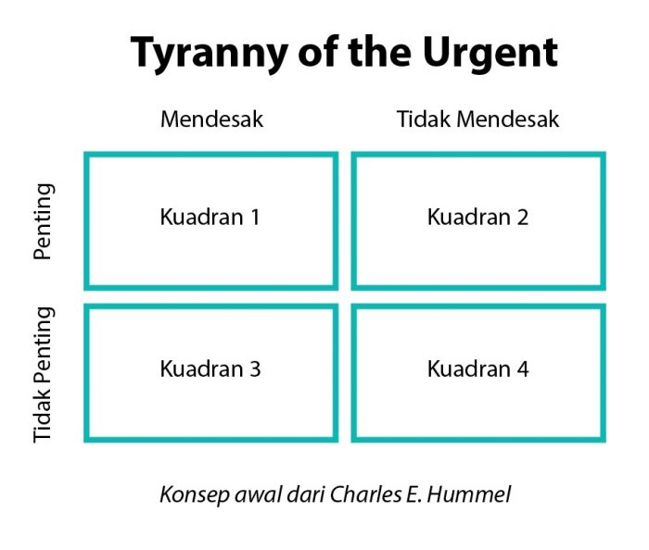
Pertanyaan Pemantik
Presented by
JSIT INDONESIA

Slide 6


PENYEMANGAT JUANG
NF
KM
3 misi dakwah yang menjadi Top of Mind di setiap guru SIT
Literasi kebaikan dalam bingkai islam (nasyrul fikrah)
Penguatan kompetensi dalam kerangka profesionalisme (tanmiyatul kafaah)
Pengembangan diri menuju kemandirian (kasbul ma’isyah)
TK

Slide 7
PPB, Pembelajaran Mendalam, & Filosofi Pembelajaran TERPADU
Sesi 01
Presented by
JSIT INDONESIA

Slide 8
JSIT INDONESIA
Mengapa Mindset Penting Bagi Guru SIT?

Slide 9
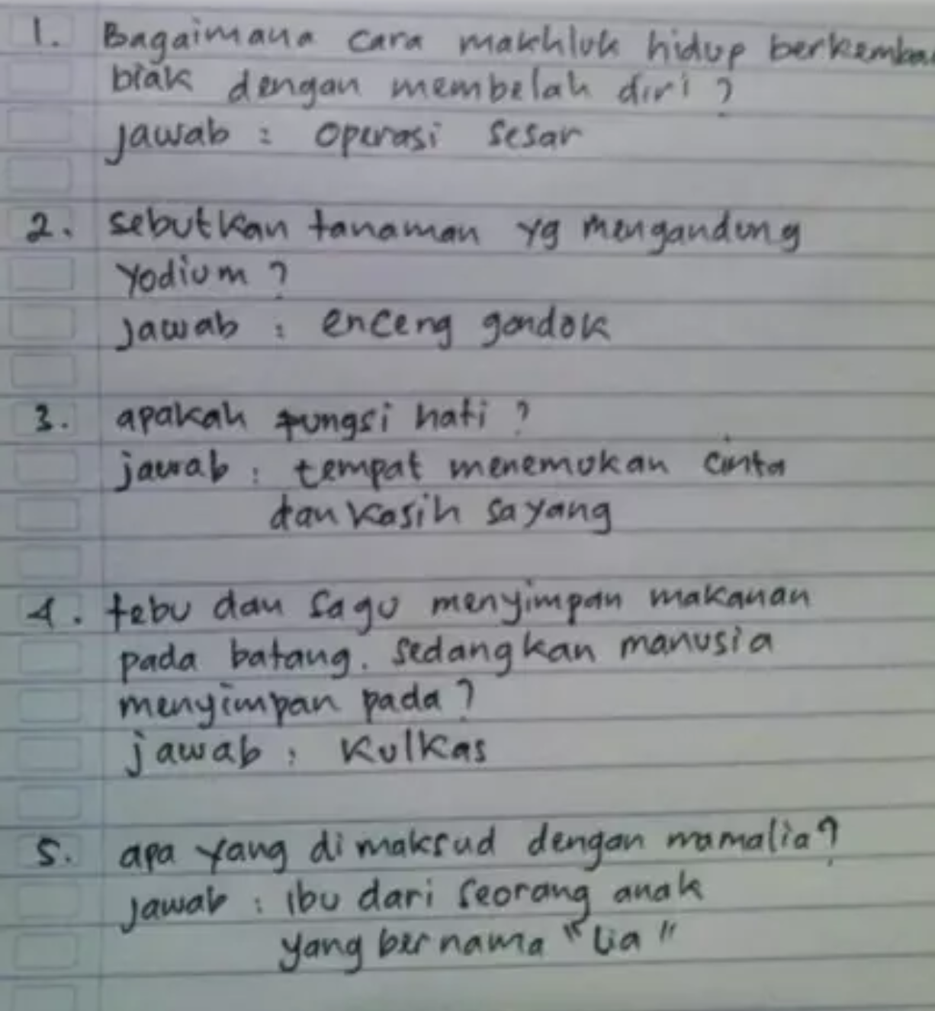
Apa respon anda?
Berikan tanggapan!
https://www.brilio.net/ngakak/5-jawaban-soal-ulangan-ipa-anak-sd-ini-dijamin-buat-kamu-cengar-cengir-1702133.html

Slide 10
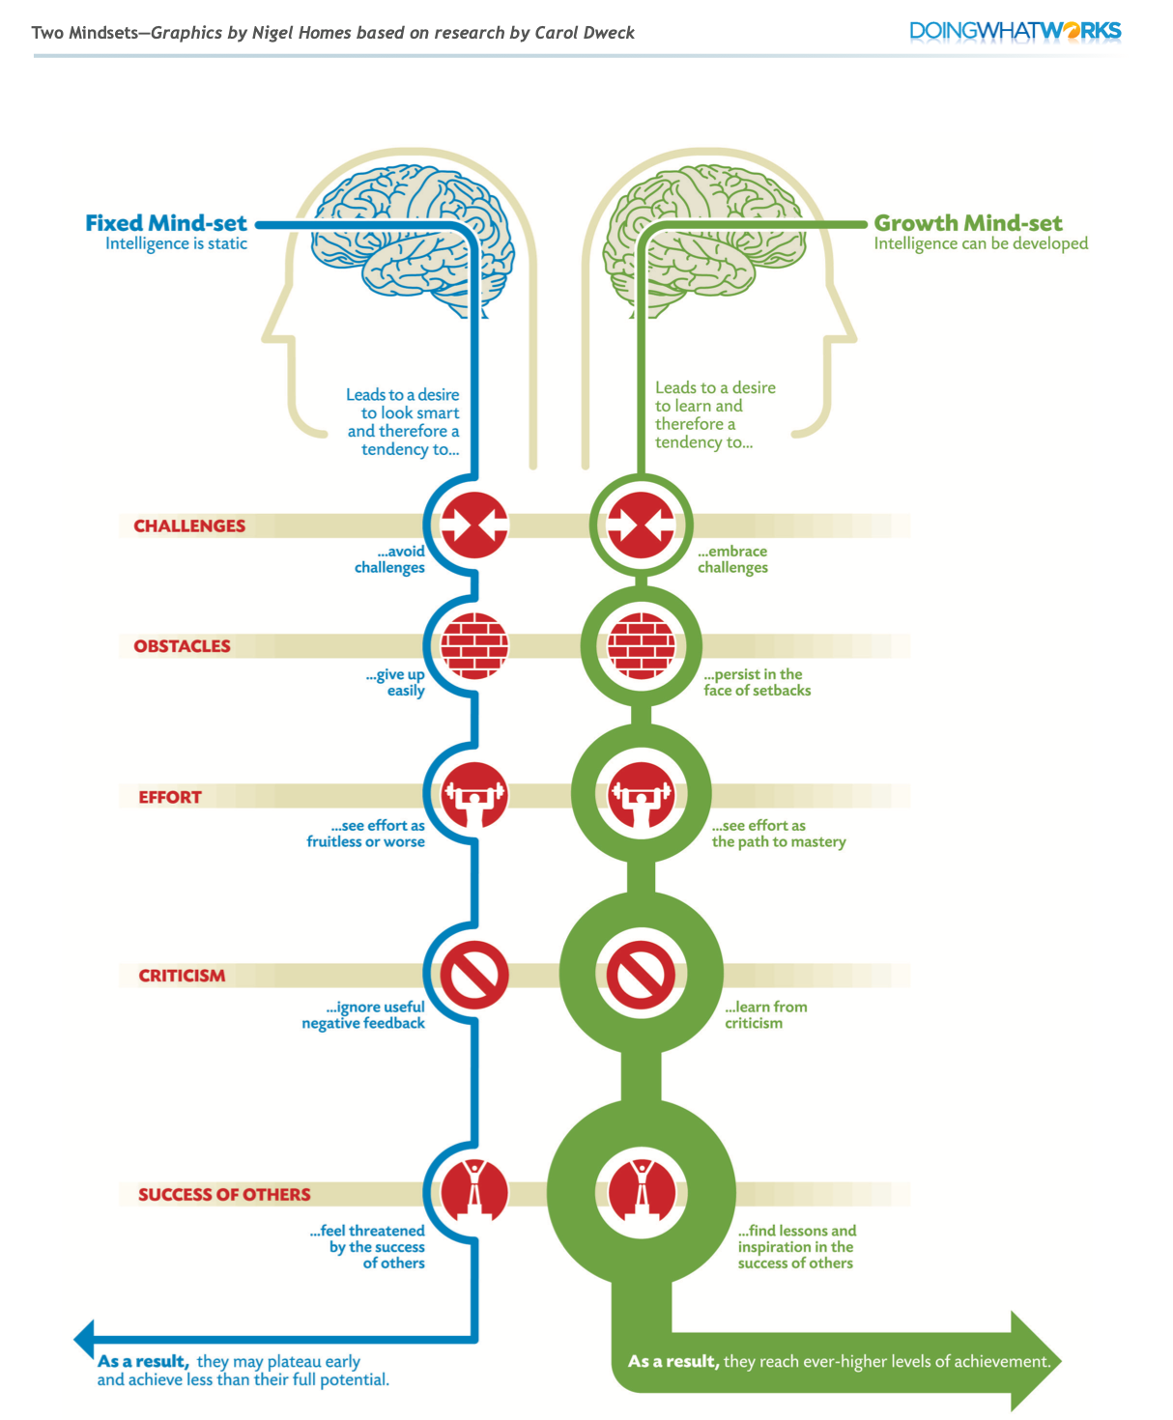
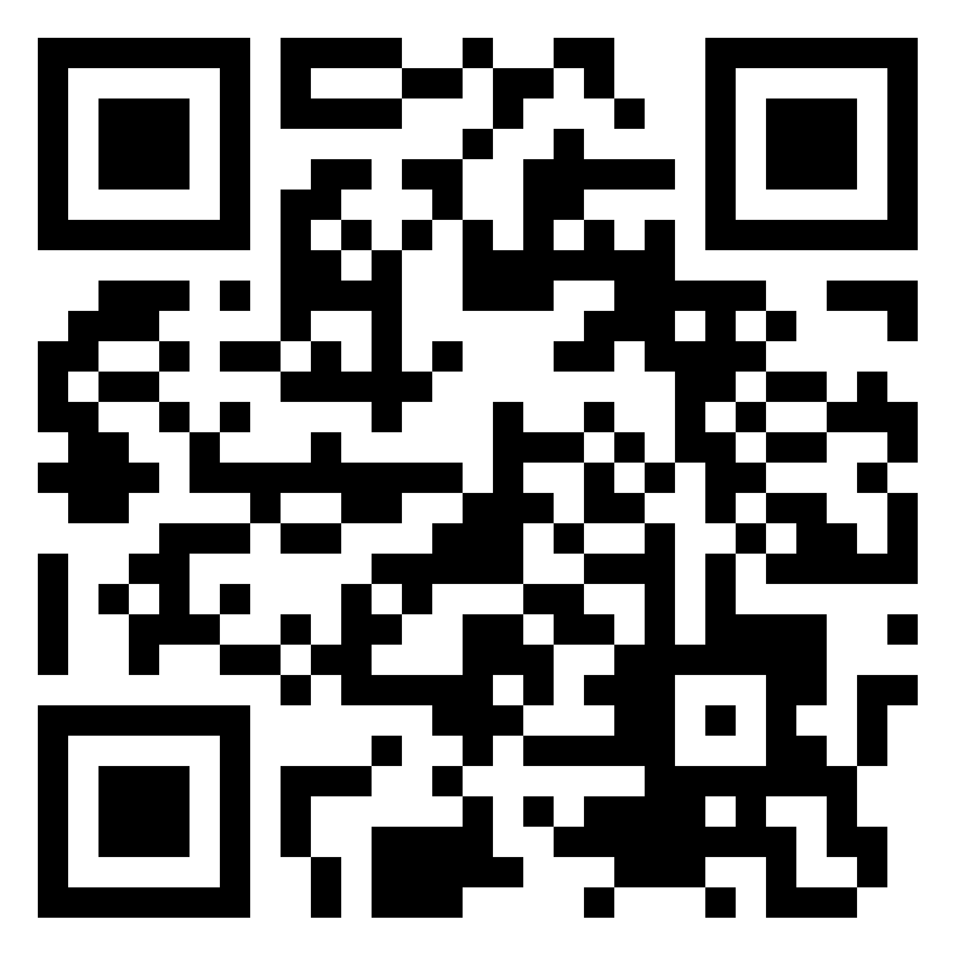
JSIT INDONESIA
Apa itu
Growth Mindset
vs Fixed Mindset?
Mengapa Growth Mindset Penting untuk Guru & Siswa?
Notes:
The concept was pioneered by Stanford professor Carol Dweck in her book Mindset: The New Psychology of Success (2006).
Diagram ini membandingkan dua pola pikir siswa terkait cara mereka merespons tantangan, kesuksesan, kegagalan, dan kritik. Siswa dengan pola pikir tetap cenderung menghindari tantangan, mudah menyerah saat menghadapi rintangan, mengabaikan umpan balik, dan merasa terancam oleh keberhasilan orang lain. Sebaliknya, siswa dengan pola pikir berkembang menerima tantangan, gigih menghadapi rintangan, memandang usaha sebagai jalan menuju penguasaan pembelajaran, belajar dari kritik, dan merasa terinspirasi oleh keberhasilan orang lain. Alat bantu visual ini dapat digunakan di kelas untuk mengingatkan siswa bahwa mereka dapat memutuskan pola pikir apa yang ingin mereka ikuti, dan seberapa penting pola pikir tersebut bagi kesuksesan akademis mereka.

Slide 11

Apa yang Dapat Guru Lakukan?
JSIT INDONESIA
Umpan balik proses :
puji strategi/usaha bukan kemampuan
Tantangan bertahap :
desain tugas dengan “scaffolding” yang mendukung usaha & refleksi.
Modelkan refleksi :
tunjukkan bagaimana Anda sendiri merespons kegagalan sebagai guru.
Diskusi kelas singkat :
ajak siswa membahas “apa yang berhasil/apa yang perlu diubah”.

Slide 12
JSIT INDONESIA
Tuliskan contoh umpan balik guru kepada murid sebanyak-banyaknya dalam waktu 3 menit untuk kasus di atas.
Berpasangan, bacakan dan dengarkan umpan balik rekanmu.
Gunakan Growth Mindset Teacher Talk Cards

Slide 13
Mengarahkan Potensi, Bukan Menghakimi
Umar dikenal keras dan tegas. Namun Rasulullah ﷺ tidak menolak sifat itu — beliau mengarahkannya menjadi kekuatan dalam menegakkan kebenaran.
“Sesungguhnya Allah menjadikan kebenaran di lisan dan hati Umar.”
(HR. At-Tirmidzi)
Pertanyaan Refleksi:
Bagaimana saya bisa melihat potensi di balik “karakter sulit” seorang murid?
Apakah saya cenderung menilai murid dari hasilnya, atau dari potensinya untuk tumbuh?
Apa langkah yang bisa saya lakukan untuk mengubah energi negatif murid menjadi kekuatan belajar?
إِنَّ اللَّهَ جَعَلَ الْحَقَّ عَلَى لِسَانِ عُمَرَ وَقَلْبِهِ
Al Faruq
Musnad Ahmad #8846 - Sisa Musnad Sahabat yang Banyak Meriwayatkan Hadits
https://hadits.tazkia.ac.id/hadits/8:8846

Slide 14
Kesabaran dalam Proses
Dalam Shahih al-Bukhari, Nabi Muhammad Saw bersabda,
“Pelajarilah bahasa Ibrani (bahasa Umat Yahudi), “Wahai Zaid, pelajarilah untukku aksara Yahudi, karena demi Allah, aku tidak merasa aman terhadap suratku dari orang Yahudi.”
Pertanyaan Refleksi:
Bagaimana saya memberi kepercayaan kepada murid untuk menghadapi tantangan baru?
Apa bentuk “tantangan realistis” yang bisa saya rancang untuk menumbuhkan rasa percaya diri murid?
Sang
Juru Bahasa
https://bincangsyariah.com/khazanah/zaid-bin-tsabit-sahabat-yang-diminta-nabi-mempelajari-bahasa-ibrani-dan-suryani/

Slide 15
Pembelajaran Mendalam
JSIT INDONESIA
Pendekatan yang memuliakan dengan menekankan pada penciptaan suasana belajar dan proses pembelajaran berkesadaran, bermakna, dan menggembirakan melalui olah pikir, olah hati, olah rasa, dan olah raga secara holistik dan terpadu.
Dokumen Paparan PM Kemendikdasmen
Proses belajar yang membantu peserta didik memahami makna di balik pengetahuan, menghubungkan pelajaran dengan kehidupan nyata, dan mengembangkan keterampilan berpikir, berkolaborasi, serta berbuat nyata untuk kebaikan dunia.
Dive into Deep Learning – Mc Fullan
Sekolah adalah tempat belajar, yang menyiapkan peserta didik untuk dapat melanjutkan proses belajarnya sampai ke luar batas sekolah, yakni di dunia nyata kehidupan, melalui pilar pendekatan diri kepada Allah dan pengembangan kemampuan sesuai bakat dan kecenderungannya.
Standar Mutu Edisi Kelima

Slide 16

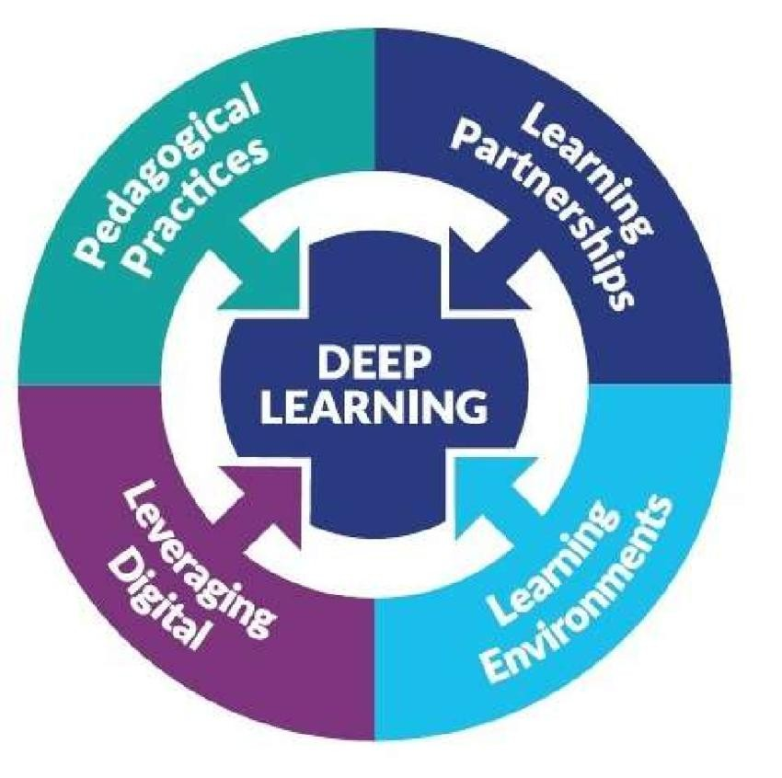
KONSEP DEEP LEARNING (Michael Fullan)
Learning Partnerships
(Kemitraan Pembelajaran) menekankan pada kolaborasi antara siswa, guru, keluarga, dan komunitas untuk menciptakan pengalaman belajar yang bermakna.
Learning Environments
(Lingkungan Pembelajaran) adalah upaya menciptakan ruang belajar yang mendukung eksplorasi dan inovasi.
Pedagogical Practices
(Praktik Pedagogis) berkenaan dengan pemilihan
metode mengajar yang mendorong siswa untuk terlibat aktif dalam proses belajar.
Leveraging Digital
(Memanfaatkan Teknologi Digital) berkaitan
dengan pemanfaatan dan penggunaan teknologi untuk memperluas akses dan meningkatkan kualitas pembelajaran.

Slide 17
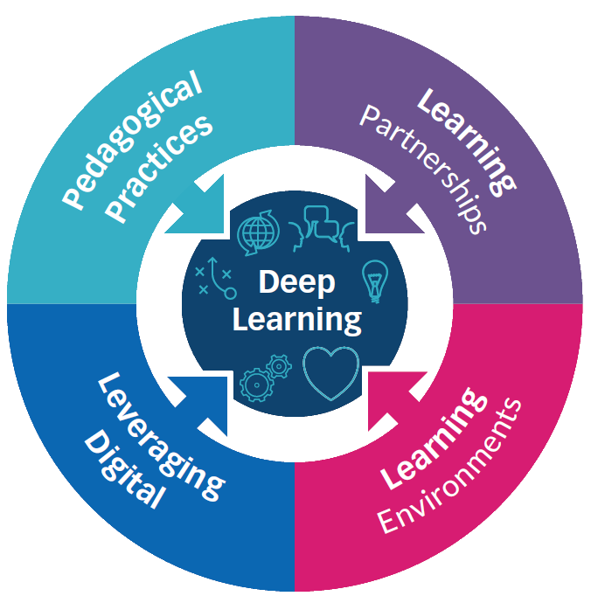
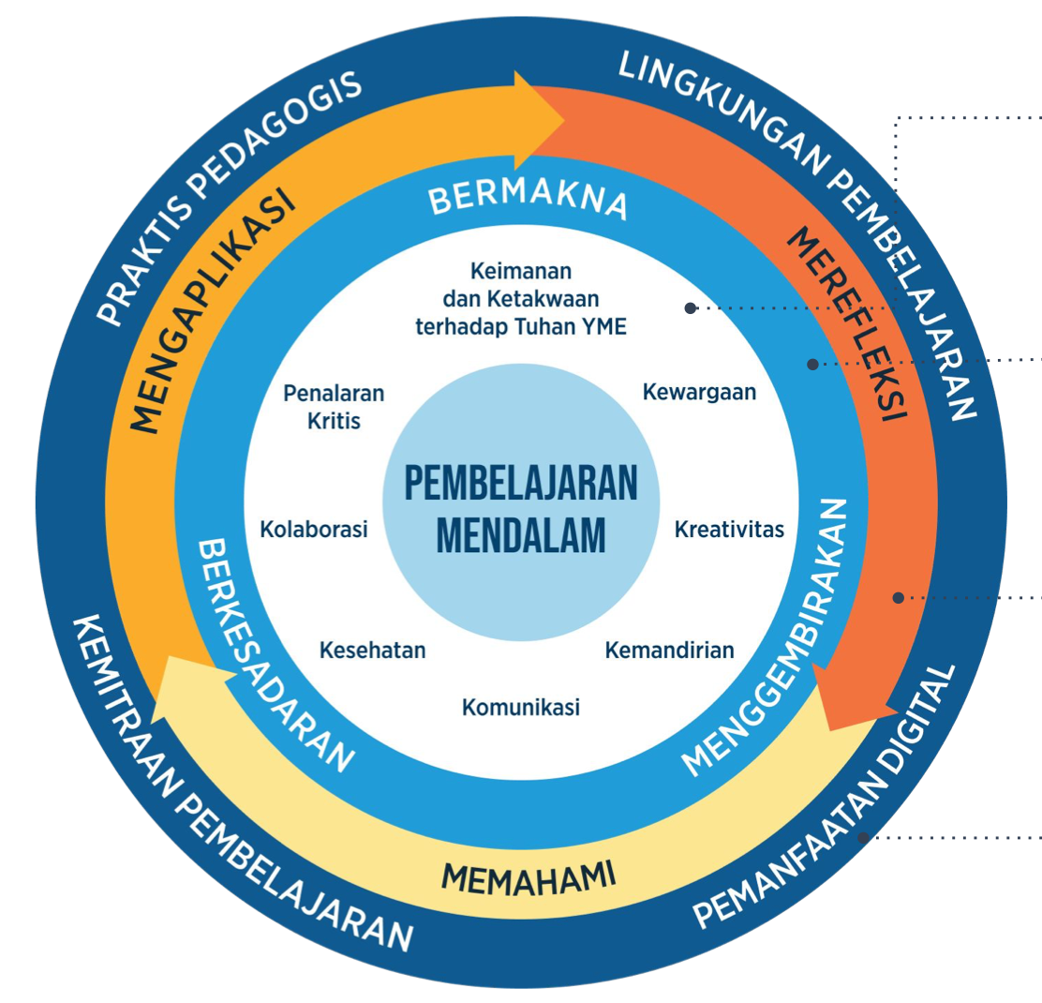
Kerangka Kerja Pembelajaran Mendalam
JSIT INDONESIA
Deep Learning → 6 C Global Compentencies
https://michaelfullan.ca/books/deep-learning-engage-the-world-change-the-world/

Slide 18
Kerangka Kerja Pembelajaran Mendalam
JSIT INDONESIA
Pembelajaran Mendalam → 8 DPL
=3 Prinsip Pembelajaran + 3 Pengalaman Belajar + 4 Kerangka Pembelajaran

Slide 19
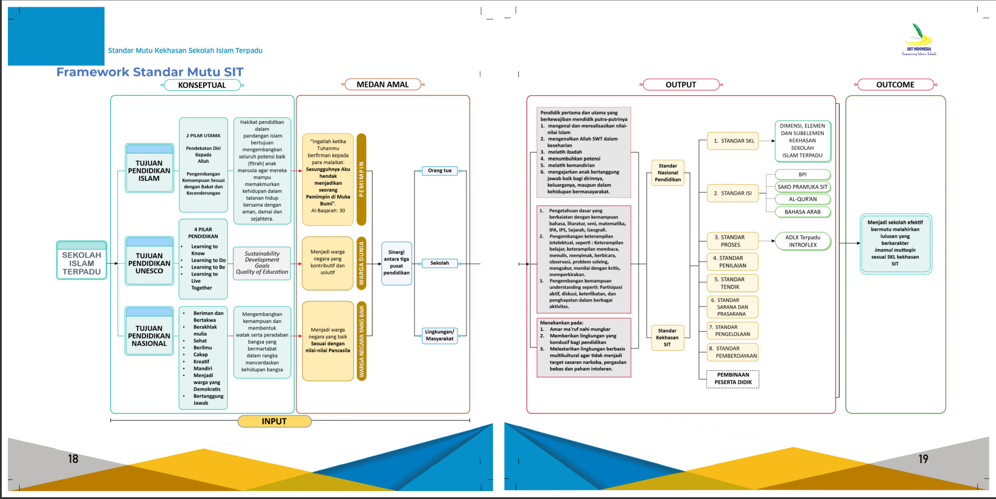
Kerangka Kerja SIT
SIT Framework
JSIT INDONESIA
Pembelajaran Mendalam → 6 DPL IT
= 3 Prinsip Pembelajaran SIT +
3 Pengalaman Belajar +
4 Kerangka Pembelajaran

Slide 20



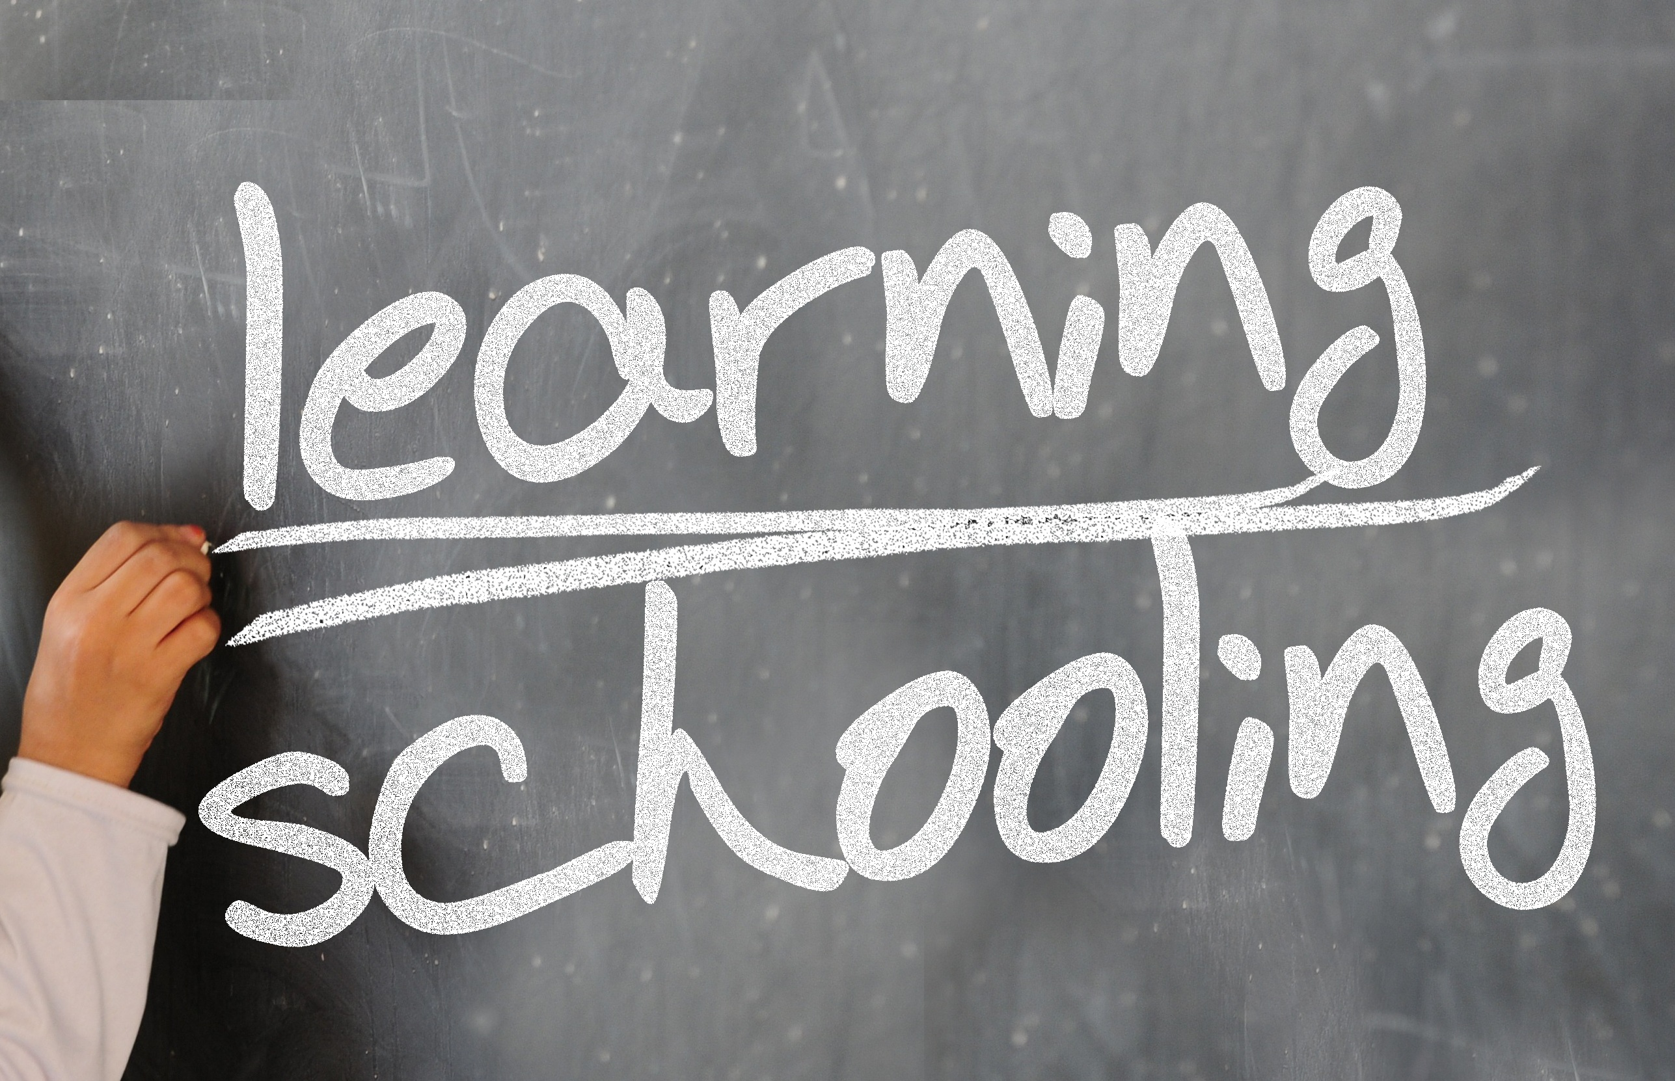

Tujuan Kita…
JSIT INDONESIA
Deep Learning → 6 C Global Compentencies
Pembelajaran Mendalam → 8 DPL
=3 Prinsip Pembelajaran + 3 Pengalaman Belajar + 4 Kerangka Pembelajaran
Pembelajaran Mendalam → 6 DPL IT
= 3 Prinsip Pembelajaran SIT + 3 Pengalaman Belajar + 4 Kerangka Pembelajaran
DEEP LEARNING INTROFLEX TERPADU

Slide 21
6C DL
Character (Karakter)
Citizenship (Kewarganegaraan)
Collaboration (Kolaborasi)
Communication (Komunikasi)
Creativity (Kreativitas)
Critical Thinking (Berpikir Kritis)
6D SKL IT
Beriman, Bertakwa Kepada Tuhan Yang Maha Esa dan Berakhlak Mulia
Inklusif, Berbudaya dan Nasionalis
Berukhuwah dan Peduli
Berkepribadian yang Matang
Kreatif dan Terampil.
Cerdas, Bernalar Kritis dan Digital
8 DPL
?
?
?
?
?
?
?
?

Slide 22
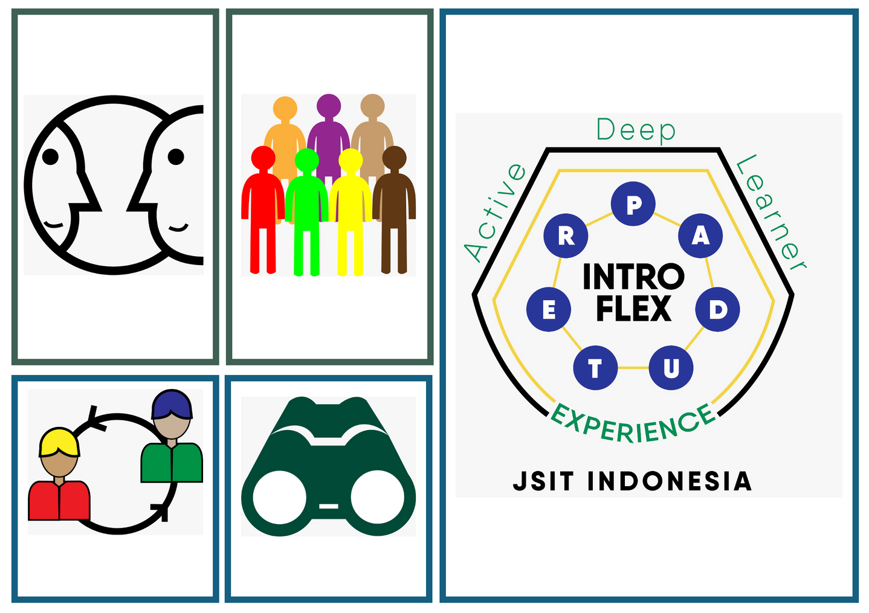
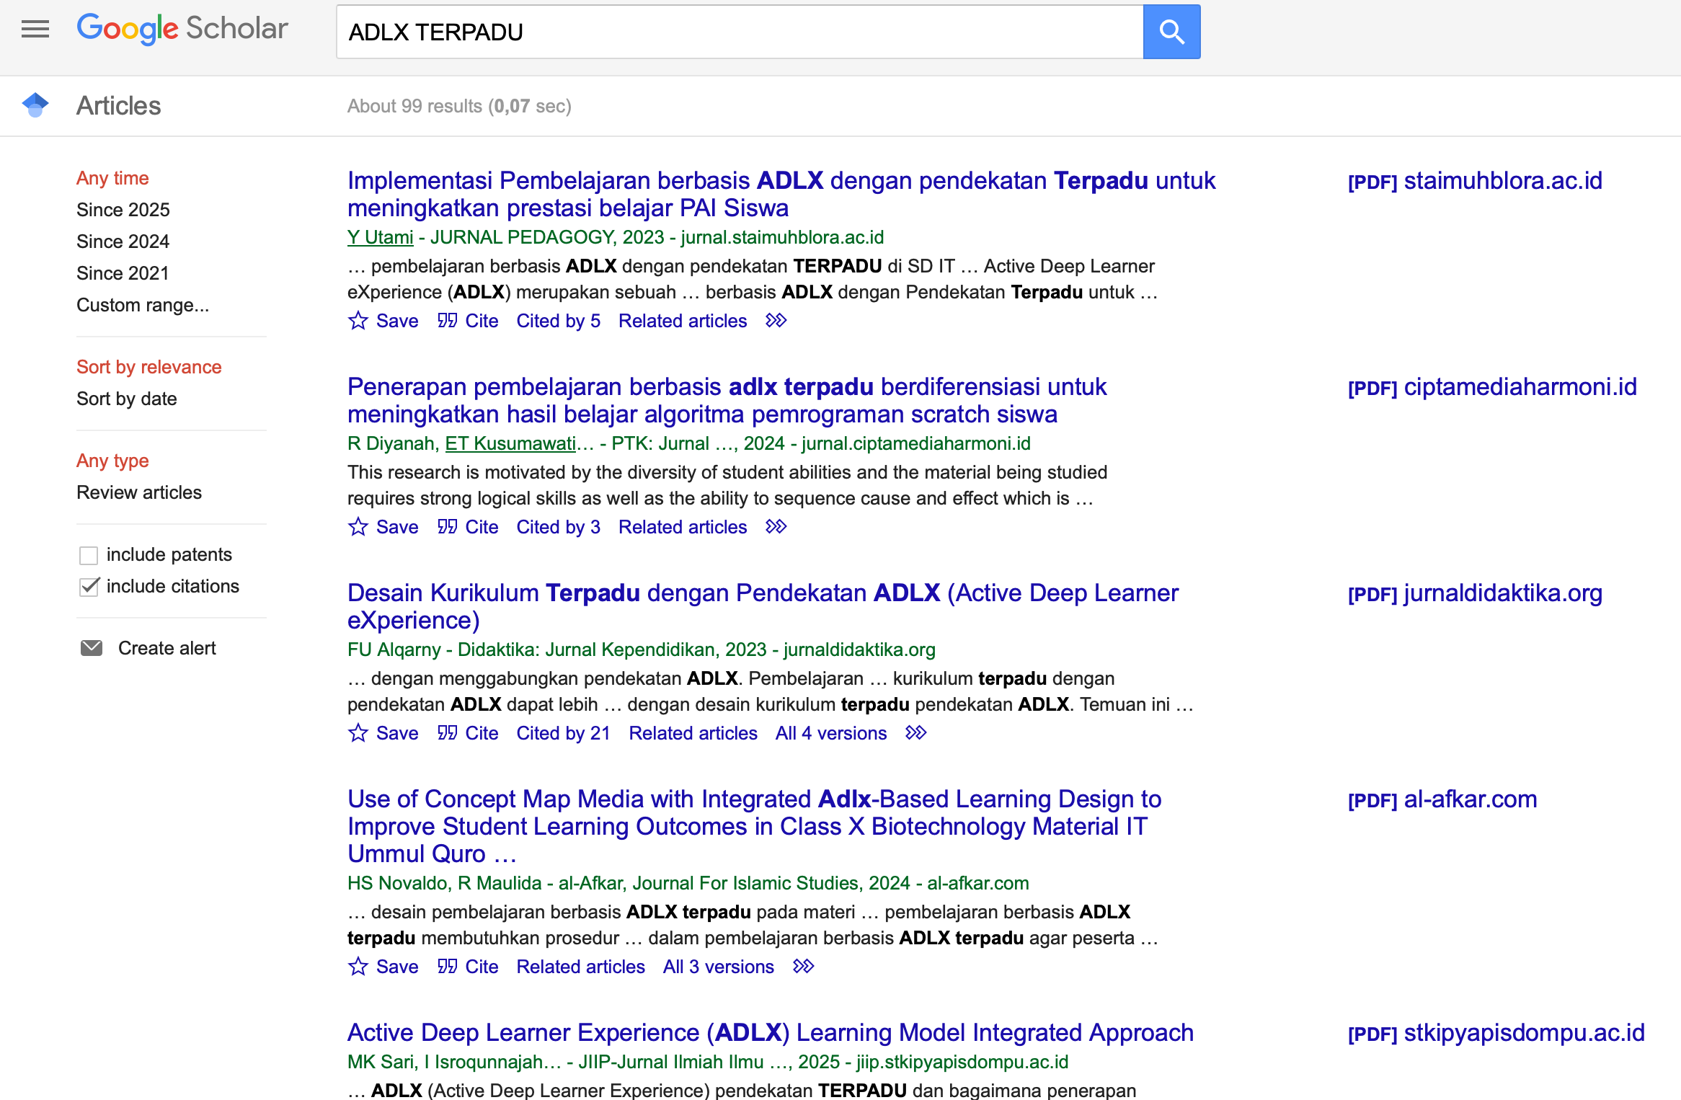
DEEP LEARNING TERPADU???
JSIT INDONESIA
PRINSIP PEMBELAJARAN
PEMBELAJARAN INTROFLEX TERPADU
S
Spiritual
I
Integratif Holistik
T
Transformatif
N
Nasionalis
99 Artikel PTK
(per 26 Sept 2025)
Kekhasan SIT + KURNAS
Notes:
+ artinya melengkapi/menyempurnakan

Slide 23
DEEP LEARNING- INTROFLEX TERPADU QS 3: 190-191
SIKAP ILMIAH
Amati sebuah Fenomena, Peristiwa, Fakta dan Data
(Kontekstual-Tadabur-Tafakur)
Hubungkan dengan bekal ilmu yang dimiliki
TELAAH
Lakukan diskusi, eksperimen atau observasi terhadap Fonomena, peristiwa, Fakta dan Data
Discoveri, Inkuri, PBL atau PjBL , STEAM , Blended/Flipped Learning
H
O
T
EKSPLORASI
RUMUSKAN
Lakukan analisis data terhadap hasil diskusi, eksperimen atau observasi (laporan atau karya ilmiah)
Sajikan hasil temuan (poster atau presentasi)
PRESENTASIKAN
BERKESADARAN, BERMAKNA & BERBAHAGIA
APLIKASIKAN
DUNIAWI
UKHROWI
Perkaya materi dengan
contoh lain berupa fenomena, peristiwa, fakta data lainnya (masalah untuk dipecahkan)
Kaitkan materi yang dipelajari dengan manfaat kehidupan sehari-hari. Buat misi untuk diterapkan.
Kaitkan dengan isyarat Alqur’an, hadist dan ajaran agama untuk bekal akhirat atas misi.
Diambil dari sajian ketua MT JSIT Indonesia dengan penambahan
SIKAP SPIRITUAL/KARAKTER

Slide 24

4 Faktor Kunci
Mencapai ADLX
Individualisasi
01
Akomodir Keunikan
Ciptakan Peluang
Interaksi
02
Multi Arah
Sukses Bersama
INTROFLEX
Observasi
03
Pastikan Pencapaian
Optimalkan Hasil
Refleksi
04
Ambil Hikmah
Tindak Lanjut

Slide 25
Poster
Profil
Lulusan
SAATNYA MERUMUSKAN
Setiap kelompok akan mendapatkan 1 kertas plano, spidol, dan sticky notes
Apa yang dapat digambarkan/divisualisasikan untuk mengoneksikan, menunjukkan pemahaman kelompok anda tentang PBB, kerangka pembelajaran mendalam, introflex TERPADU dan profil lulusan SIT serta 8 DPL?
Pikirkan dan kembangkan bersama cara terbaik menyajikan rumusan anda dalam satu kertas sajian.
Bersiap mempresentasikan di depan kelompok lain.

Slide 26

Lagu Introflex
Lirik: Shintawati
Belajar yang bermutu dengan ADLX
Belajar yang bermutu dengan INTROFLEX
Individualisasi juga dengan interaksi
Observasi dikuatkan dengan refleksi
Akomodir keunikan individualisasi
Bangun kebersamaan dengan interaksi
Pastikan pencapaian itu observasi
Ambil hikmah pelajaran dengan refleksi
INTROFLEX

Slide 27
Merancang RPP/MA PBL Kekhasan SIT
Presented by
JSIT INDONESIA

Slide 28

Poster
Profil
Lulusan
Diskusikan Contoh
Format RPP/MA diserahkan pada regulasi sekolah.
TP untuk mengakomodasi 3 pengalaman belajar
Alur TERPADU.
Menamai penerapan introflex
Menamai 3 prinsip pembelajaran

Slide 29
Poster
Profil
Lulusan
Rancanglah MA Tim
Tetapkan tema yang mengintegrasikan paling sedikit 2 mata pelajaran.
Format RPP/MA diserahkan pada regulasi sekolah.
TP untuk mengakomodasi 3 pengalaman belajar
Alur TERPADU.
Menamai penerapan introflex
Menamai 3 prinsip pembelajaran

Slide 30

Word
Storm
WORD STORM

Slide 31
Praktik & Simulasi Antar Kelompok
Presented by
JSIT INDONESIA

Slide 32
Revisi, Refleksi & Tindak Lanjut
Presented by
JSIT INDONESIA

Slide 33
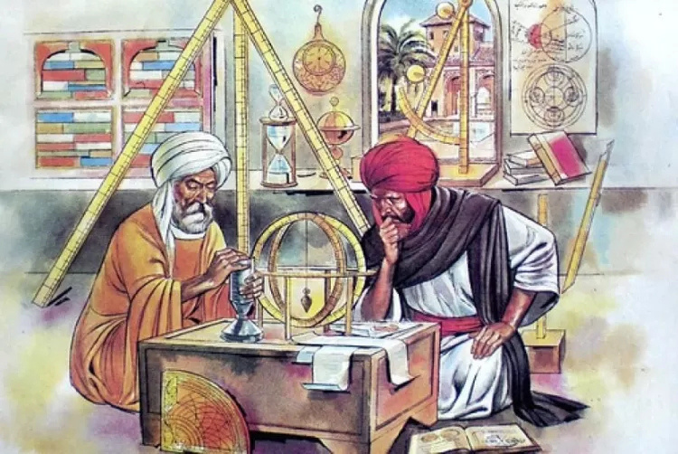
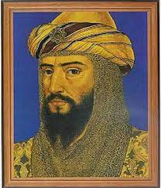
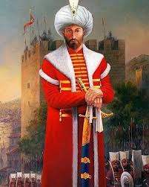
Generasi Emas Islam
AGEN PERUBAHAN
750-1258 M
1187M
1453M

Slide 34
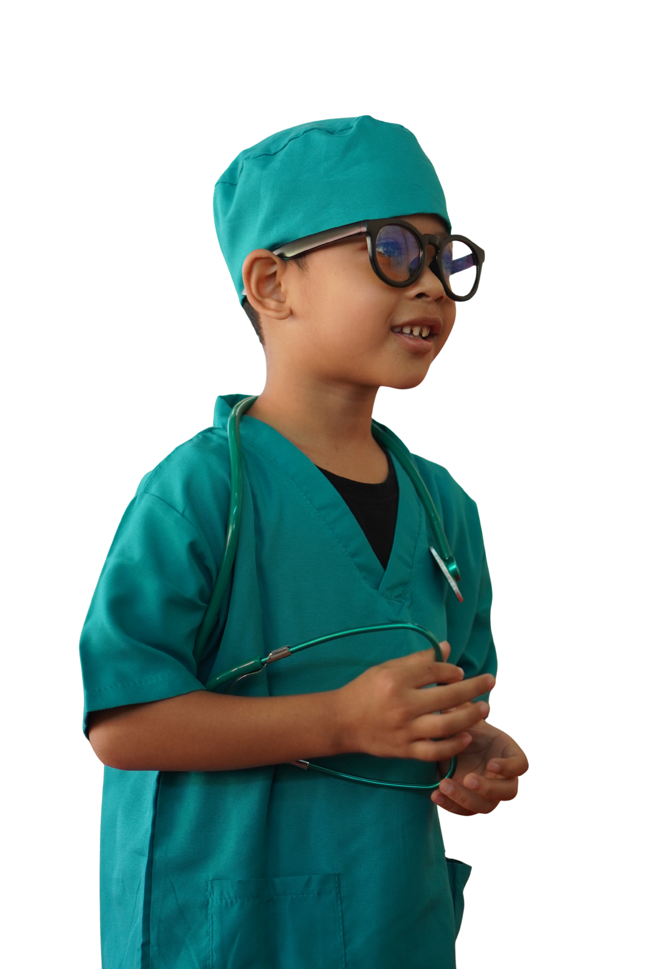
Generasi Emas SIT
وَالَّذِيْنَ يَقُوْلُوْنَ رَبَّنَا هَبْ لَنَا مِنْ اَزْوَاجِنَا وَذُرِّيّٰتِنَا قُرَّةَ اَعْيُنٍ وَّاجْعَلْنَا لِلْمُتَّقِيْنَاِمَامًا
“Dan orang-orang yang berkata, ‘Ya Tuhan kami, anugerahkanlah kepada kami pasangan kami dan keturunan kami sebagai penyenang hati (kami), dan jadikanlah kami pemimpin bagi orang-orang yang bertakwa.”
(Q.S. al-Furqan [25]: 74
Beriman, Bertakwa Kepada Tuhan Yang Maha Esa dan Berakhlak Mulia; Inklusif; Berbudaya dan Nasionalis; Berukhuwah dan Peduli; Berkepribadian yang Matang; Cerdas, Bernalar Kritis dan Digital; Kreatif dan Terampil.
Standar Mutu Kekhasan SIT Edisi Kelima.2022.
Transformasi Pendidikan SIT: Menyiapkan Generasi Emas

Slide 35
REFLEKSI

Slide 36


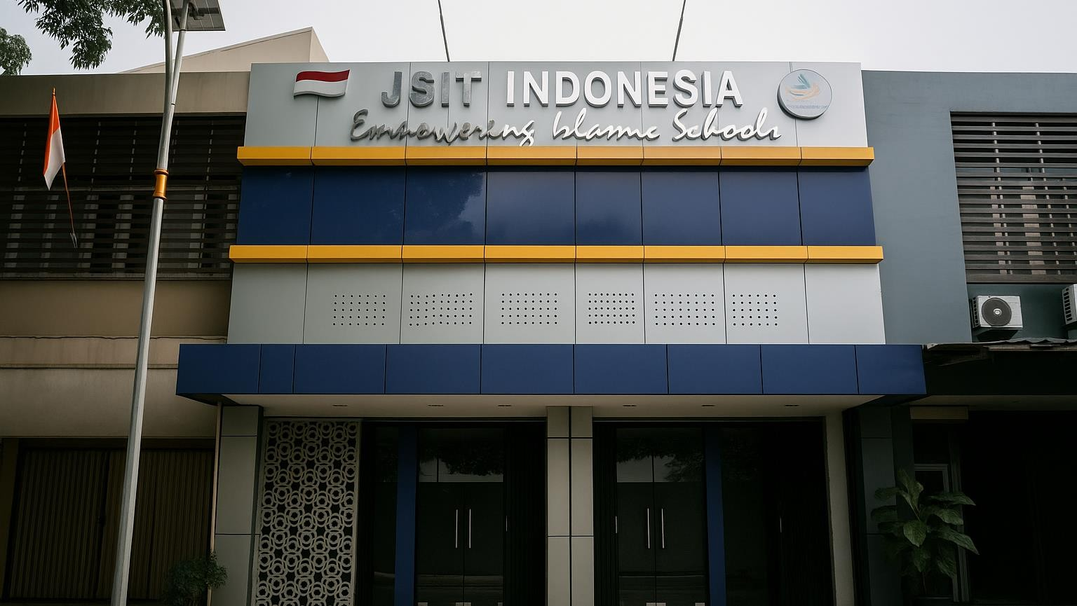


JSIT INDONESIA
Jazakumullahu khairan

